Slide 1
সবাইকে আজকের ক্লাশে স্বগতম

Slide 2
শিক্ষক পরিচিতি
আ,ও,ম ফারুক হোসাইন
অধ্যক্ষ
নারাণহাট ইসলামিয়া আলিম মাদরাসা
মোবাইল:০১৮১৮৪৩৩৪৮৬
ইমেইল:aomfaruk1177@gmail.com

Slide 3
পাঠ পরিচিতি
বিষয়ঃ তথ্য ও যোগাযোগ প্রযুক্তি
শ্রেণিঃ আলিম প্রথম বর্ষ
অধ্যায়ঃ দ্বিতীয়

Slide 4
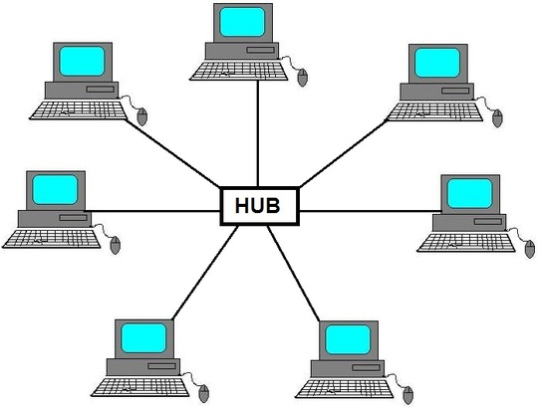
ছবিতে কি দেখতে পাচ্ছ?

Slide 5
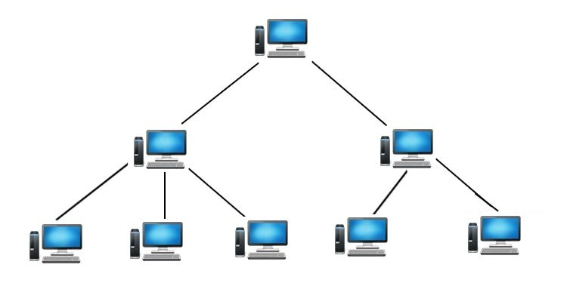
ছবিতে কি দেখতে পাচ্ছ?

Slide 6
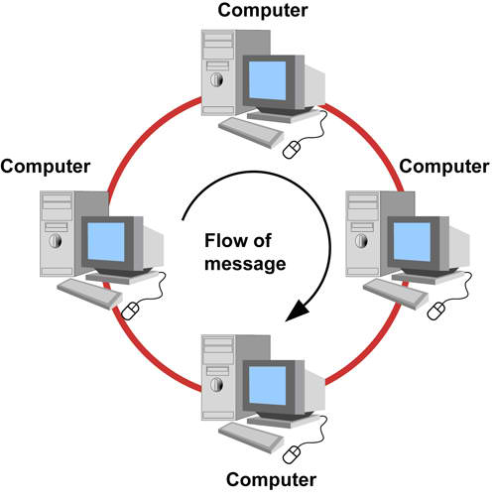
ছবিতে কি দেখতে পাচ্ছ?

Slide 7
ছবিতে কি দেখতে পাচ্ছ?

Slide 8
পাঠ ঘোষণা
আজকের পাঠ.....
নেটওয়ার্ক টপোলজি

Slide 9
শিখন ফল
এই পাঠ শিখে শিক্ষার্থী যা জানতে পারবে...
১. নেটয়ার্ক টপোলজির সংজ্ঞা ।
২. নেটয়ার্ক টপোলজির প্রকারভেদ।
৩ নেটয়ার্ক টপোলজি সমুহের বৈশিষ্ট্য ।

Slide 10
নেটওয়ার্ক টপোলজি
নেটওয়ার্ক টপোলজি এর সংজ্ঞাঃ
নেটওয়ার্কে কম্পিউটার পরস্পরের সাথে সংযুক্ত থাকার পদ্ধতিকে নেটওয়ার্ক টপোলজি বলে।

Slide 11
নেটওয়ার্ক টপোলজি
নেটওয়ার্ক টপোলজির প্রকার ভেদঃ
নেটওয়ার্ক টপোলজি ৩ প্রকার ।
যথা-
১.বাস টপোলজি
২.স্টার টপোলজি
৩. রিং টপোলজি
৪. ট্রি টপোলজি

Slide 12
বাস টপোলজি
১। বাস টপোলজিঃ যে টপোলজিতে নেটওয়ার্কভুক্ত কম্পিউটার সমূহ মাত্র একটি কেবল দ্বারা সংযুক্ত থাকে, তাকে বাস টপোলজি বলে।

Slide 13
স্টার টপোলজিঃ
২। স্টার টপোলজিঃ যে টপোলজিতে নেটওয়ার্ক ভুক্ত প্রতিটি কম্পিউটার থেকে কেবল এসে একটি কেন্দ্রীয় লোকেশনে যুক্ত হয়,তাকে স্টার টপোলজি বলে।

Slide 14
রিং টপোলজিঃ
৩। রিং টপোলজিঃ এই টপোলজিতে নেট ওয়ার্কভুক্ত ওক্টি কম্পিউটার অপরটির সাথে যুক্ত থাকে এবং শেষ কম্পিউটারটি যুক্ত হয় প্রথমটির সাথে।

Slide 15
ট্রি টপোলজিঃ
৪। ট্রি টপোলজিঃ যে টপোলজিতে এক বা একাধিক কম্পিউটার একটি হোস্ট কম্পিউটারের সাথে যুক্ত থাকে, তাকে ট্রি টপোলজি বলে।

Slide 16
একক কাজ
নেটওয়ার্ক টপোলজির সংজ্ঞা লিখ।

Slide 17
জোড়ায় কাজ
স্টার এবং রিং টপোলজির পার্থক্য লিখ।

Slide 18
দলীয় কাজ
তোমাদের পছন্দের নেটওয়ার্ক টপোলজি কোনটি? তাখাতায় লিখ।

Slide 19
বাড়ির কাজ
আলোচিত টপোলজি ছাড়া অন্য টপোলজির ছবি এঁকে আনবে।

Slide 20
সবাইকে ধন্যবাদ

